Slide 1
System pomiarowy
M.M. & M.P. (Java)

Slide 2
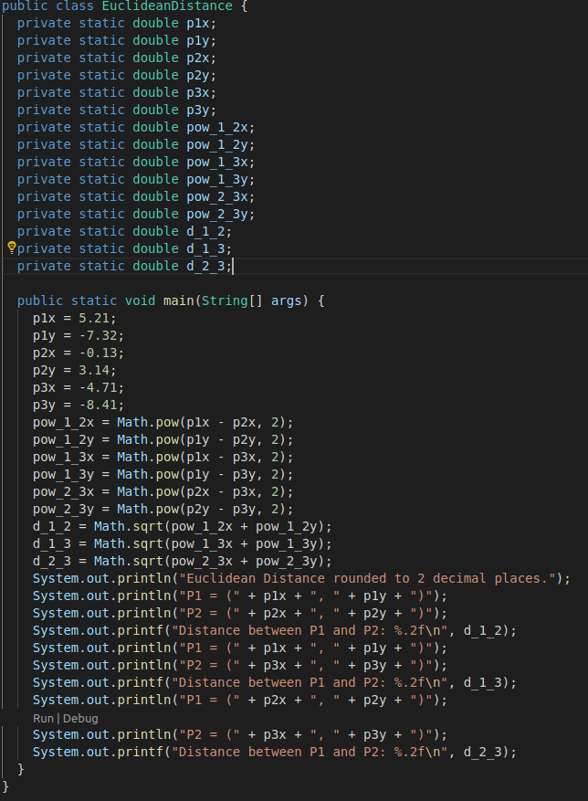
Otrzymany kod programu
Co mamy do zrobienia?
Ułatwienie czytelności kodu
Zastosowanie zasad programowania
Dodanie nowych zależności z zastosowaniem zasad programowania
Wyławianie zapachów w kodzie
Naprawa (leczenie) kodu

Slide 3
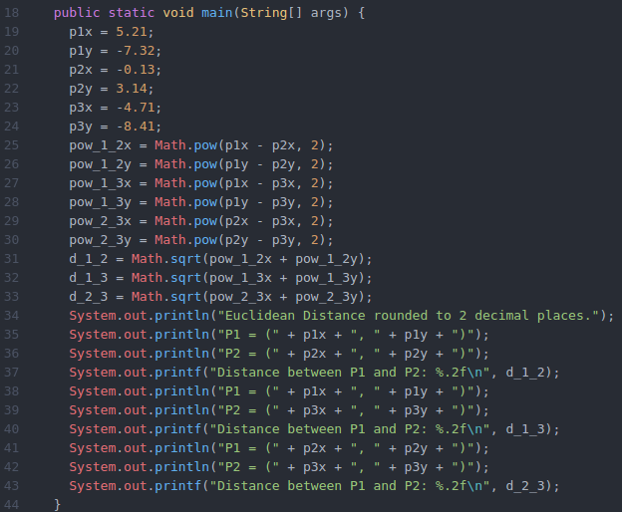
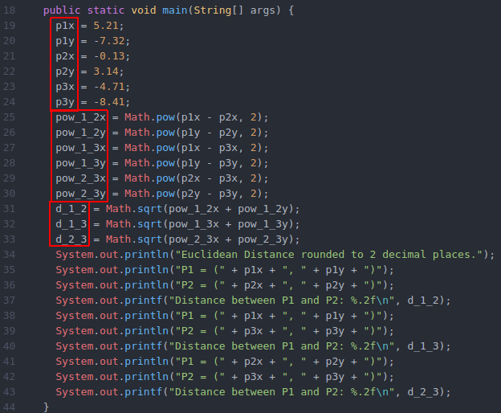
Co przeszkadza?
Zmienne

Slide 4
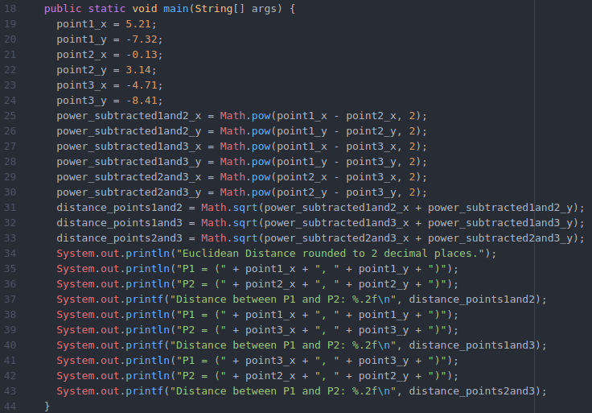
Otrzymany kod programu

Slide 5
Jakie zasady programowania stosujemy?
SOLID
S - single responsibility
O - open/closed
L - liskov substitution
I - interface segregation
D - dependency inversion

Slide 6
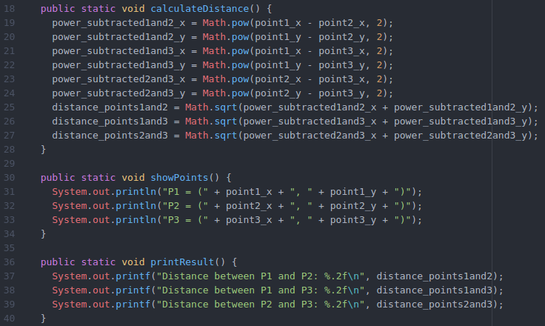
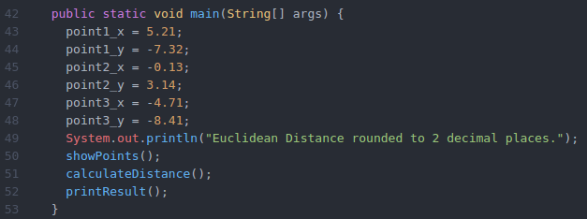
Single responsibility (1)

Slide 7
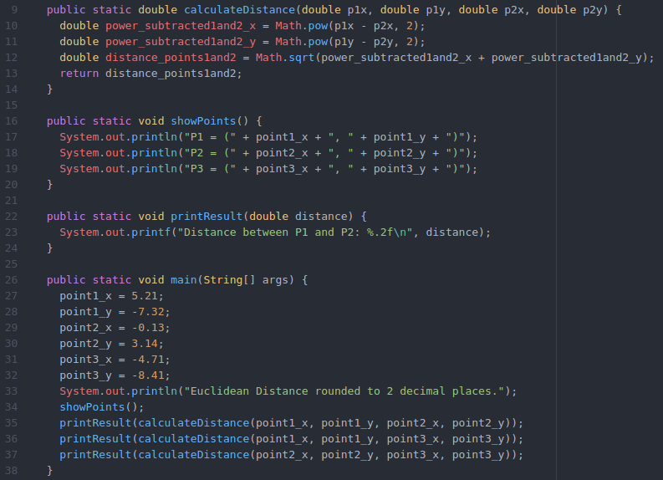
Single responsibility (2)

Slide 8
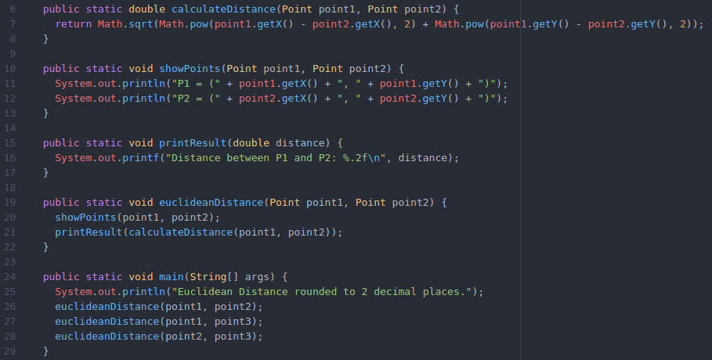
Single responsibility (3)

Slide 9
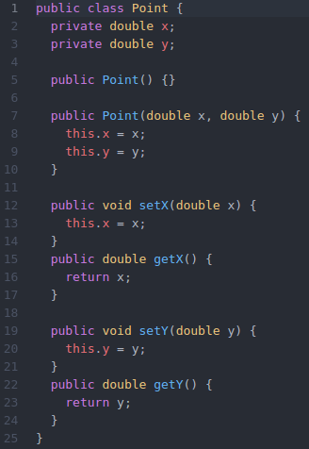
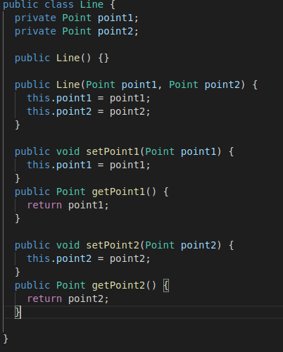
Single responsibility (3)
Done !!!

Slide 10
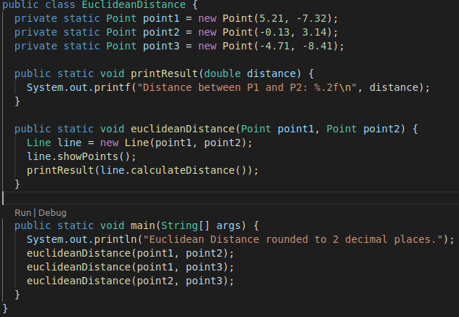
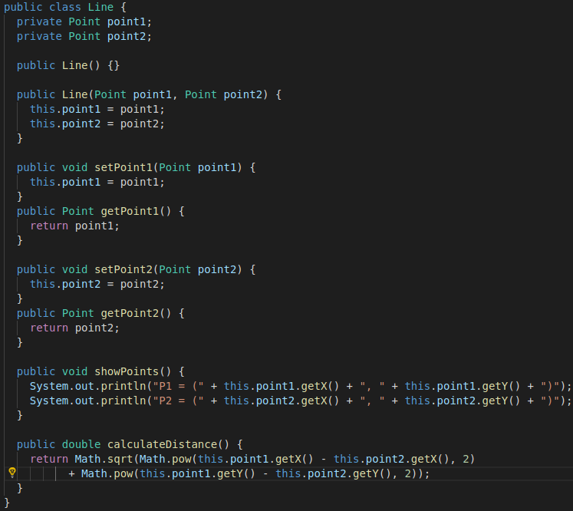
Open/closed (1)

Slide 11
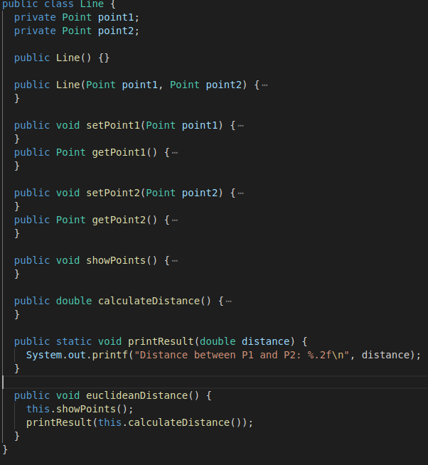
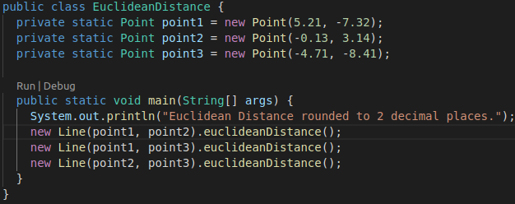
Open/closed (2)
Done !

Slide 12
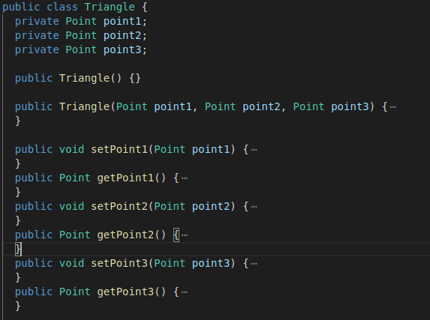
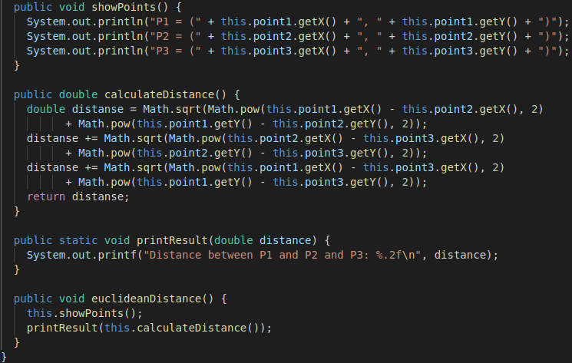
Dodanie nowych zależności i Liskov substitution

Slide 13
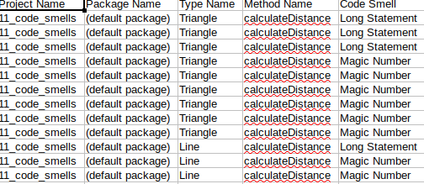
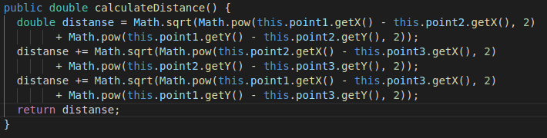
Wyławianie zapachów w kodzie
Zapachy
Kod

Slide 14
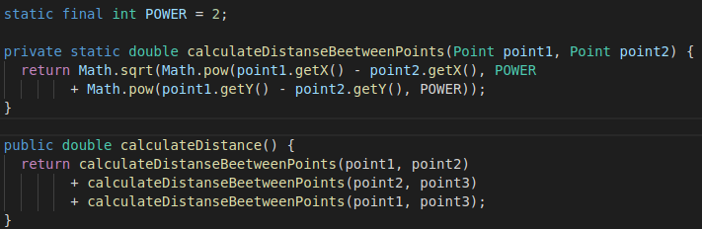
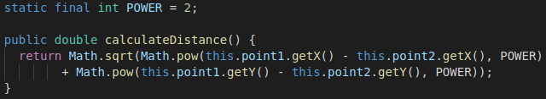
Naprawa (leczenie) kodu
Kod
Zapachy

Slide 15
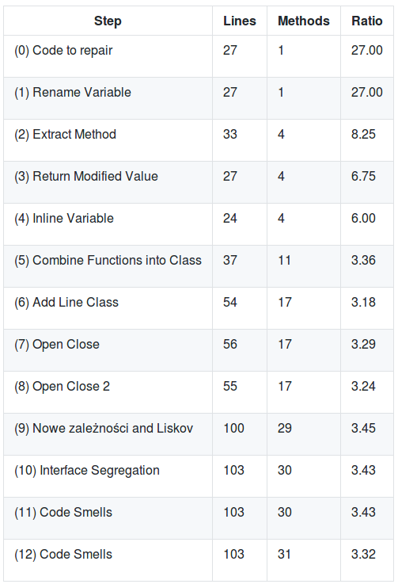
Statystyki

